Slide 1

Графика

Slide 2
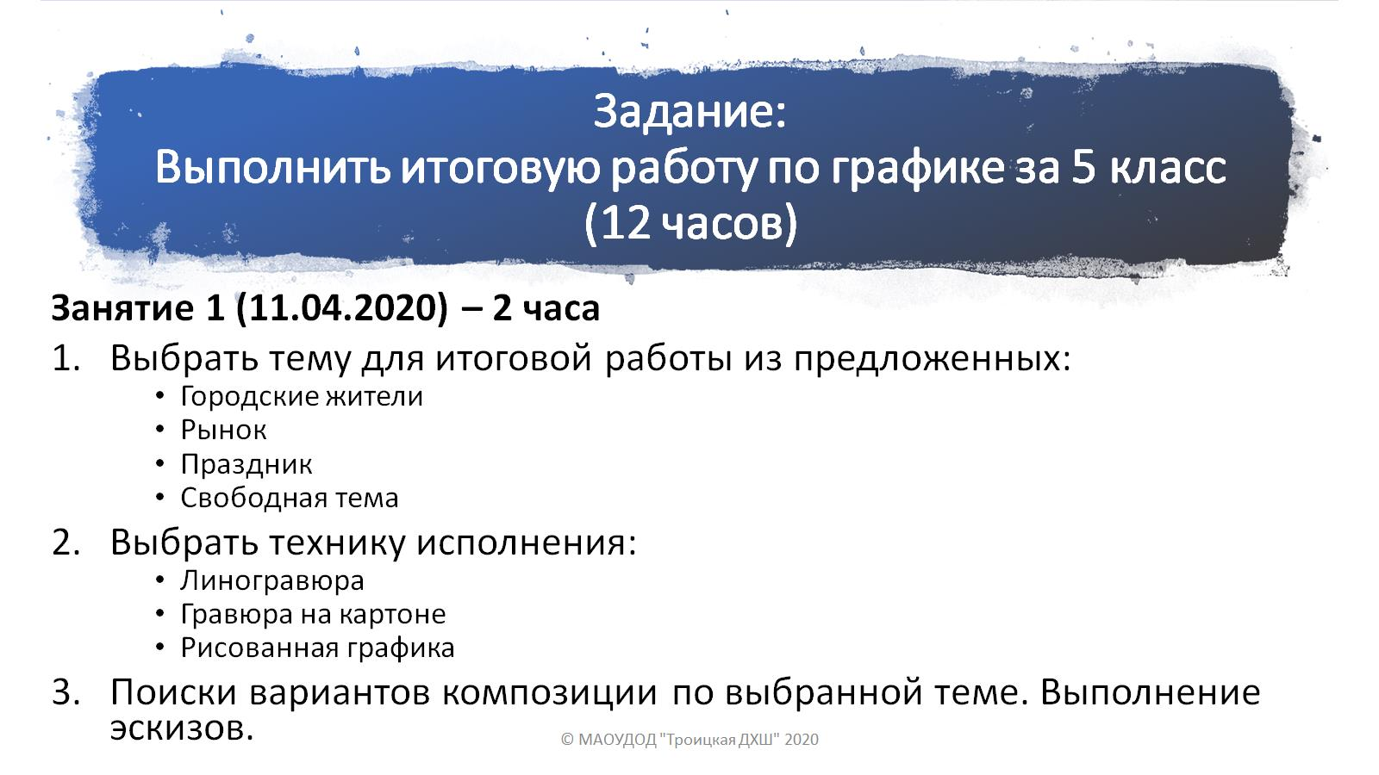
Задание: Выполнить итоговую работу по графике за 5 класс (12 часов)

Slide 3
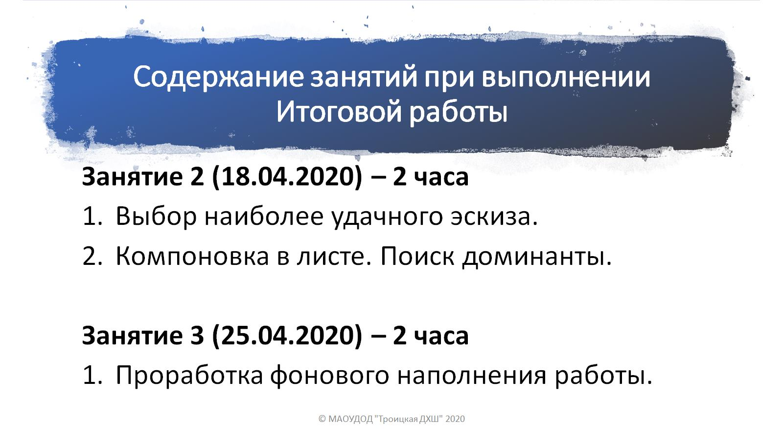
Содержание занятий при выполнении Итоговой работы

Slide 4
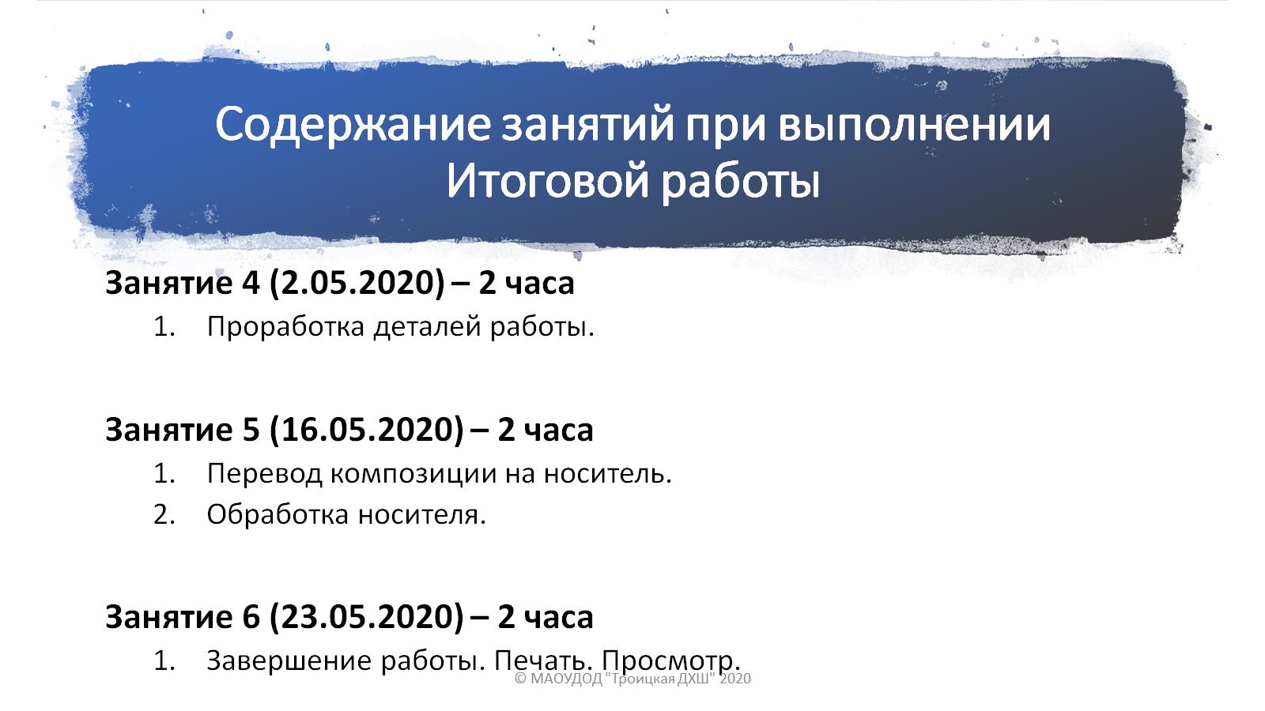
Содержание занятий при выполнении Итоговой работы

Slide 5
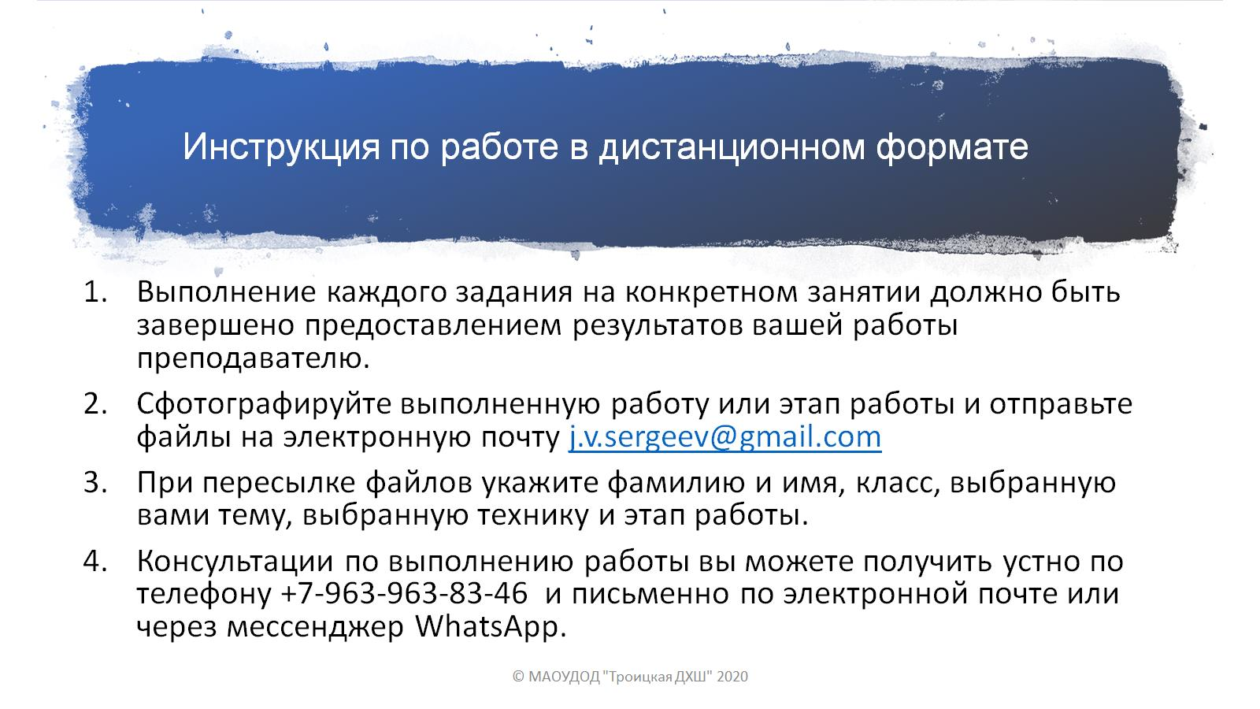
Инструкция по работе в дистанционном формате

